Slide 1
Αντι-Πάρκινσον φάρμακα
Από το σύνδρομο που πρώτος περιέγραψε ο Άγγλος ιατρός Parkinson

Slide 2
Η νόσος (τρομώδης παράλυση)
Παρουσιάζει 4 χαρακτηριστικά:
Βραδυκινησία
Μυϊκή δυσκαμψία
Τρόμο
Δυσκολία στη στάση του σώματος, ισορροπία, προβλήματα βάδισης

Slide 3
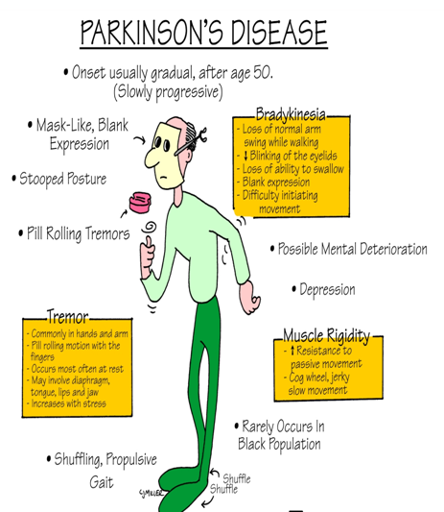

Slide 4
Παθολογικά χαρακτηριστικά
Απώλεια της χρώσης των ντοπαμινεργικών νευρώνων της μέλαινας ουσίας
Ενδοκυτταρική εμφάνιση των σωματίων Levy
Απώλεια των νευρώνων που περιέχουν ντοπαμίνη στο ραβδωτό σώμα (αναπλήρωση της αποκαθιστά την βλάβη)
Θάνατος ως συνέπεια της ακινησίας

Slide 5
Σύνθεση της ντοπαμίνης στη νευρική απόληξη
Τυρόσινο-υδροξυλάση
Dopa-αποκαρβοξυλάση

Slide 6
Μεταβολισμός

Slide 7
Μεταφορά -απελευθέρωση
VMAT2 Μεμβρανικός μεταφορέας μονοαμινών
Με την αποπόλωση και είσοδο ιόντων Ca
Υποδοχείς υπεύθυνοι για τη νόσο
Μετασυναπτικοί D
D2, αναστέλλει τη σύνθεση του cAMP, καταστέλλει ρεύματα Ca²⁺
D1, διεγείρει την ενδοκυτταρική σύνθεση του cAMP
Με παρουσία ντοπαμίνης, οι D1 υποδοχείς διεγείρουν τους GABA εργικούς νευρώνες, προκαλώντας αύξηση των κινήσεων
Κατασταλτικός, έμμεση οδός
Άμεση οδός

Slide 8
Εξειδικευμένοι νευρώνες προκαλούν απελευθέρωση του διεγερτικού νευρομεταβιβαστή, του γλουταμινικού οξέος
Μετά τη διέγερση τα κύτταρα του ραβδωτού βαίνουν προς δυο διαφορετικές κατευθύνσεις δημιουργώντας την άμεση και την έμμεση οδό αντίδρασης.
Στην άμεση και έμμεση οδό οι συνδέσεις χρησιμοποιούν το κατασταλτικό GABA.
Oι ανταγωνιστικές λειτουργίες της άμεσης και έμμεσης οδού ρυθμίζονται από την ντοπαμίνη

Slide 9
Μοριακός-κυτταρικός μηχανισμός του παρκινσονισμού.
Η ντοπαμίνη που ελευθερώνεται στο ραβδωτό τείνει να αυξήσει την δραστικότητα της άμεσης οδού και να ελαττώσει την δραστικότητα της έμμεσης.
Με αυτούς τους μηχανισμούς ο οργανισμός προσπαθεί να εξασφαλίσει την ισορροπία.
Μείωση της ντοπαμίνης μειώνει την λειτουργία της άμεσης οδού (δεν διεγείρονται οι κινήσεις) και αυξάνει την λειτουργία της έμμεσης (υπερβολική αναστολή κινήσεων)

Slide 10
Άλλοι παράγοντες
Ακετυλοχολίνη
Γλουταμινικό οξύ
GABA
Δυνορφίνη
Εγκεφαλίνη
Υποδοχείς D3, D4, D5

Slide 11
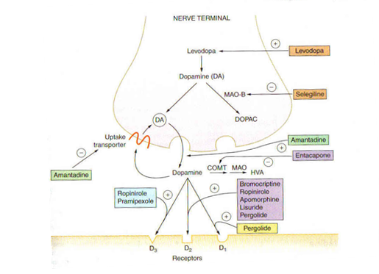
Φαρμακοθεραπευτικά μέσα και περιοχές δράσεις

Slide 12
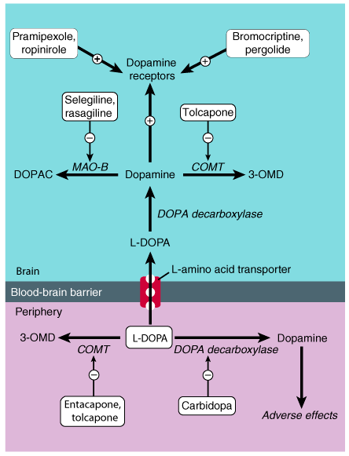
Λεβοντόπα αναπληρώνει την ντοπαμίνη
Λεβοντόπα & καρβιντόπα αναπληρώνουν την ντοπαμίνη, εμποδίζουν την περιφερική αποκαρβοξυλίωση.
Βρωμοκρυπτίνη, ντοπαμινεργικοί αγωνιστές.
Σελεγιλίνη, αναστολείς ΜΑΟ.
Αμανταδίνη, τροποποίηση της απελευθέρωσης της ντοπαμίνης.
Αναστολείς COMT.
Aνταγωνιστές μουσκαρινικών υποδοχέων

Slide 13
Λεβοντόπα: το μόνο αποτελεσματικό μέσο στη θεραπεία του παρκινσονισμού
Μεταβολικός πρόδρομος της ντοπαμίνης, αποκαρβοξυλιώνεται από την αποκαρβοξυλάση ων αμινοξέων και δίνει ντοπαμίνη στις προσυναπτικέςτελικές απολήξεις των ντοπαμινεργικών νευρώνων στο ραβδωτό.
Η αποκαρβοξυλίωση δεν συμβαίνει μόνο στο ΚΝΣ αλλά και περιφερικά και ευθύνεται για τις ανεπιθύμητες ενέργειες. Μόνο 1% εισέρχεται στο ΚΝΣ. Γιαυτό συγχορηγείται με αναστολείς της αποκαρβοξυλάσης (καρβιντόπα/βενζιραζίδιο)
Η είσοδος στο ΚΝΣ περιορίζεται από τον αιματοεγκεφαλικό φραγμό.
Τα αποτελέσματα είναι θεαματικά στην αρχή.

Slide 14
καρβιντόπα
Από μόνη της δεν παρουσιάζει δράση.
Όμως αναστέλλει την αποκαρβοξυλάση των L-αρωματικών οξέων και επειδή δεν διέρχεται τον ΑΙΜΦ, αναπτύσσει τη δράση της περιφερικά περιορίζοντας τις ανεπιθύμητες ενέργειες από τις βιογενείς αμίνες.
Η συνδυασμένη θεραπεία λεβοντόπα/καρβιντόπα επιτυγχάνει ομαλοποίηση και καλύτερο έλεγχο.

Slide 15
Το φαινόμενο on/off
Στα τελικά στάδια οι ασθενείς κυμαίνονται μεταξύ της μη ωφέλιμης και της ωφέλιμης δράσης της θεραπείας τους, με δυσκινησία που οδηγεί σε αναπηρία, φαινόμενο που χαρακτηρίζεται ως on/off.
Είναι προσαρμοστικό φαινόμενο που σχετίζεται με τη διακύμανση των συγκεντρώσεων της ντοπαμίνης στον εγκέφαλο και σε αυτό συμμετέχουν οι NMDA (μετασυναπτικοί γλουταμινικοί υποδοχείς) του ραβδωτού.
Βελτιώνεται με δισκία ελεγχόμενης αποδέσμευσης

Slide 16
Παραγωγή νευροτοξικού Η₂Ο₂
Με την αύξηση της δόσης της λεβοντόπα αυξάνεται η συγκέντρωση της ντοπαμίνης και με τη δράση της ΜΑΟ αυξάνεται η ποσότητα Η₂Ο₂ που τελικά καταστρέφει οξειδώνοντας τους νευρώνες του ραβδωτού

Slide 17
Αγωνιστές υποδοχέων ντοπαμίνης
Λόγω των πολλών προβλημάτων από την εφαρμογή της λεβοντόπα, η λύση δόθηκε με τη χρήση ντοπαμινεργικών αγωνιστών που δεν οδηγούν σε φαινόμενο on/off και παραγωγή του νευροτοξικού υπεροξειδίου του υδρογόνου
Άτομα σε θεραπεία με ντοπαμινεργικούς αγωνιστές πρέπει να ενημερώνονται να αποφεύγουν απότομες αλλαγές σε όρθια στάση-πιθανότητα ορθοστατικής υπότασης.
Αυξημένος κίνδυνος εμφάνισης ψευδαισθήσεων.

Slide 18
βρωμοκρυπτίνη
Παραλαμβάνεται από την εργοκρυπτίνη με βρωμίωση με το Ν-βρωμο-ηλεκτριμίδιο.
Παρουσιάζει δράση αγωνιστική προς την ντοπαμίνη όπως όλα τα αλκαλοειδή της ερυσιβώδους ολύρας.
Ισχυρός αγωνιστής D2 και μερικός D1.
Χρησιμοποιείται όταν παρουσιάζεται αντίσταση στην λεβοντόπα

Slide 19
Η ντοπαμίνη σαν ορμόνη παρεμπόδισης ελευθέρωσης της προλακτίνης
Ελαττώνει την έκκριση προλακτίνης
Θεραπεία της επαγόμενης από την προλακτίνη στειρότητας
Συρρίκνωση προλακτινωμάτων
Παρεμπόδιση θηλασμού
Είναι τερατογόνος
Προκαλεί αποβολή

Slide 20
Κανένας μεταβολίτης του δεν έχει δραστικότητα φαρμακολογική
Το περγολίδιο έχει παρόμοια δράση με μακρότερη διάρκεια

Slide 21
Ροπινιρόλη: αγωνιστής για τους D₂ μετασυναπτικούς υποδοχείς

Slide 22
Πραμιπεξόλη: δράση & χρήση ανάλογη της ροπινιρόλης

Slide 23
Σύγκριση ντοπαμινεργικών αγωνιστών παραγώγων ερυσιβώδους ολύρας και νέων συνθετικών παραγώγων
Τα συνθετικά παράγωγα είναι καλύτερα ανεκτά, ρυθμίζονται ταχύτερα οι χρήσιμες θεραπευτικές δόσεις, προκαλούν λιγότερες ανεπιθύμητες ενέργειες και χρησιμοποιούνται για κύρια και όχι βοηθητική θεραπεία. Δεν παρουσιάζεται το φαινόμενο on/off ούτε οξειδωτικό στρες.
Η βρωμοκρυπτίνη λόγω της υπότασης που προκαλεί ξεκινά με μικρές δόσεις και προκαλεί ναυτία, κόπωση που χρειάζεται χρόνο για τη ρύθμιση.

Slide 24
Σύγχρονα θεραπευτικά σχήματα
Η θεραπεία ξεκινά με τους συνθετικούς αγωνιστές σε νεότερης ηλικίας ασθενείς
Με λεβοντόπα σε μεγαλύτερες ηλικίες

Slide 25
Αναστολείς ΜΑΟ-Β

Slide 26
Η ΜΑΟ-Β μεταβολίζει την ντοπαμίνη στο ραβδωτό. Καταλύει την οξειδωτική απαμίνωση των βιογενών αμινών

Slide 27
Σελεγελίνη: ειδικός εκλεκτικός αναστολέας της ΜΑΟ-Β για την ντοπαμίνη μόνο. Τα θετικά αποτελέσματα οφείλονται στο γεγονός ότι μεταβολιζόμενη δίνει μεθαμφεταμίνη και αμφεταμίνη
Oι μη ειδικοί αναστολείς φαινελζίνη & τρανυλσυπρομίνη αναστέλλουν και τα δύο ένζυμα γιαυτό οδηγούν σε ανεπιθύμητες ενέργειες στο κέντρο και περιφέρεια

Slide 28
Αναστολείς COMT : τολκαπόνη & εντακαπόνη
Mε αναστολή της COMT αναστέλλεται ο μεταβολισμός της περιφερικής λεβοντόπα σε 3-Ο-μεθυλo-DOPA, αυξάνοντας την ημιπερίοδο ζωής της και την είσοδο στο ΚΝΣ, ενώ ελαττώνεται το ποσό της ντοπαμίνης που κυκλοφορεί περιφερικά και προκαλεί τις ανεπιθύμητες ενέργειες
Η COMT καταλύει την μεταφορά μιας μεθυλο ομάδας που προέρχεται από την 5-μεθυλο-αδενοσυλο-L-μεθειονίνη , στο 3-φαινολικό υδροξύλιο των κατεχολαμινών

Slide 29
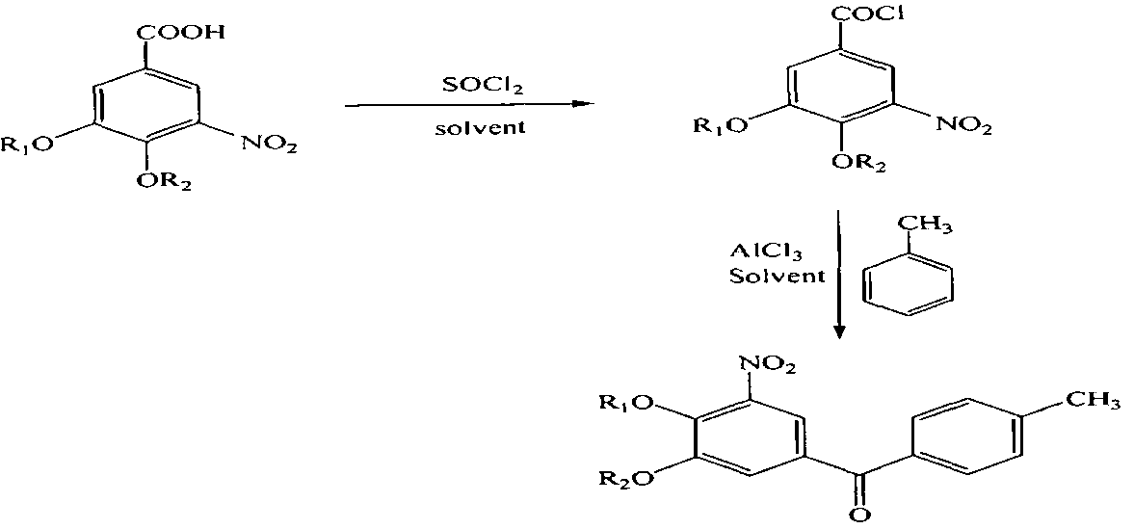
τολκαπόνη
Κεντρικός και περιφερικός αναστολέας της COMT
ηπατοτοξικό

Slide 30
Εντακαπόνη: αναστολέας της περιφερικής COMT (στερείται της ηπατοτοξικότητας)

Slide 31
Aνταγωνιστές των μουσκαρινικών υποδοχέων της ακετυλοχολίνης
Προηγήθηκαν της λεβοντόπα
Δεν είναι γνωστός ο μηχανισμός
Πιθανή δράση στο νεοραβδωτό
Όλα έχουν μέτρια αντι-παρκινσονική δράση
Χρησιμοποιούνται σε μικτή θεραπεία με ντοπαμινομιμητικά

Slide 32
τριεξυφαινιδύλιο
Αντιμουσκαρινικές & αντισπασμωδικές ιδιότητες που μοιάζουν με της ατροπίνης. Σε μεγάλες δόσεις προκαλεί κεντρική διέγερση όπως στη δηλητηρίαση από belladonna

Slide 33
Από τα περισσότερο χρησιμοποιούμενα φάρμακα για την θεραπεία του παρκινσονικού συνδρόμου.
Η θεραπεία ξεκινά συνήθως με αυτό
Καταπολεμά την δυσκαμψία
Βελτιώνει την ψυχική διάθεση
Αντιμετωπίζει τα συμπτώματα από το εξωπυραμιδικό

Slide 34
Άλλοι ανταγωνιστές των μουσκαρινικών υποδοχέων της ακετυλοχολίνης
Συγκριμίνη
Προκυκλιδίνη
βιπεριδένη

Slide 35
βενζατροπίνη
Συνδυάζει χημικά χαρακτηριστικά ατροπίνης και αντισταμινικών του τύπου της διφαινυδραμίνης.
Χρησιμοποιείται για τη συμπτωματική θεραπεία της νόσου.
Ιδιαίτερα χρήσιμη η διαφορά από την ατροπίνη (κατασταλτική δράση στο ΚΝΣ).
Έχει τις περισσότερες ανεπιθύμητες ενέργειες
Αντικαθιστά φάρμακα που αναπτύσσουν αντοχή

Slide 36
ορφαιναδρίνη

Slide 37
oρφαιναδρίνη
Δομική τροποποίηση δίνει μόριο με ανάλογη δράση
Αντισταμινική δράση ασθενέστερη της διφαινυδραμίνης
Κεντρική αντιχολινεργική
Χαμηλή περιφερική αντιχολινεργική
Ευφορία, αντικαταθλιπτική δράση
Συμπτωματική θεραπεία της Πάρκινσον
Συνδυασμένη θεραπεία

Slide 38
αιθοπροπαζίνη
Αντισταμινικές & αντιμουσκαρινικές ιδιότητες
Συμπτωματική θεραπεία

Slide 39
αμανταδίνη
Εισήχθη ως αντι-ιικό φάρμακο και προφυλακτικά κατά της γρίππης τύπου Α.
Βρέθηκε τυχαία η συμπτωματική βελτίωση της Πάρκινσον
Λιγότερο αποτελεσματικό από την L-dopa
Περισσότερο από τα αντιχολινεργικά
Αναστέλει τους NMDA γλουταμινικούς Υποδοχείς
Προκαλεί απελευθέρωση ντοπαμίνης

Slide 40
Απομορφίνη: για περιπτώσεις on/off, αντιμετώπιση διακυμάνσεων κινητικότητας
Ντοπαμινεργική ένωση
Μεγάλη τάση σύνδεσης με D2, D3, D4, D5
Μικρή με D1
Μεγάλη τάση σύνδεσης με αδρενεργικούς υποδοχείς

Slide 42
Η νόσος Huntigton
Νόσος του Χάντινγτον ή χορεία του Χάντινγτον (Huntington Desease, HD) είναι μια νευροεκφυλιστική γενετική διαταραχή που επηρεάζει τον συντονισμό των μυών και οδηγεί σε γνωστική εξασθένιση και άνοια. Συνήθως γίνεται αισθητή στη μέση ηλικία.
Η νόσος του Χάντινγκτον είναι η πιο κοινή γενετική αιτία μη φυσιολογικών ακούσιων κινήσεων σφαδασμού που ονομάζονται χορεία
Είναι πολύ πιο συχνή σε άτομα δυτικής ευρωπαϊκής καταγωγής από ό,τι ασιατικής ή αφρικανικής καταγωγής.
Η ασθένεια προκαλείται από μία αυτοσωματική επικρατούσα μετάλλαξη σε ένα από τα δύο αντίγραφα του γονιδίου Χάντινγκτον ενός ατόμου, το οποίο σημαίνει ότι κάθε παιδί πάσχοντος γονέα έχει 50% πιθανότητα να κληρονομήσει την ασθένεια.
Το γονίδιο Χάντινγκτον παρέχει κανονικά τις γενετικές πληροφορίες για μια πρωτεΐνη που ονομάζεται επίσης "Χάντινγκτον". Η μετάλλαξη του γονιδίου Χάντινγκτον κωδικοποιεί μια διαφορετική μορφή της πρωτεΐνης, η παρουσία της οποίας οδηγεί σε προοδευτική βλάβη σε συγκεκριμένες περιοχές του εγκεφάλου. Ο ακριβής τρόπος με τον οποίο συμβαίνει αυτό δεν είναι πλήρως κατανοητός
Το 1993, οι ερευνητές βρήκαν το γονίδιο που προκαλεί τη νόσο του Huntington. Ο καθένας έχει το γονίδιο HD, αλλά σε ορισμένες οικογένειες ένα ανώμαλο αντίγραφο του γονιδίου περνά από το γονέα στο παιδί.
International Parkinson and Movement Disorder Society 555 East Well Street, Suite 1100 • Milwaukee, WI 53202 • +1 414-276-2145 • www.movementdisorders.org

Slide 43
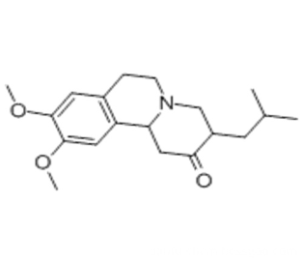
Θεραπευτικά μέσα
Τετραβεναζίνη
Δευτετραβεναζίνη
Μειώνοντας την απελευθέρωση των νευρομεταβιβαστών ντοπαμίνης, σεροτονίνης, νοραδρεναλίνης
αμανταδίνη

